Slide 1
MERHABA
ÇOCUKLAR

Slide 2

VERİMLİ DERS ÇALIŞMA YOLLARI

Slide 3
NEDEN OKULA GELİYORUZ?
AMACIMIZ NE?

Slide 4

NİÇİN OKULA GİDİYORUZ ACABA; AMACIMIZ NE?
İstediğim mesleğe sahip olmak için
İyi bir meslek sahibi olmak için
Kültürlü bir insan olmak için
Kendi yeteneklerimi keşfetmek için

Slide 5


Garfield’ dan mesaj var
Sen başarılı olmak istiyorsan ödevlerini
zamanında ve eksiksiz yapmalısın
Kitap okumalı ve örnek bir öğrenci olmalısın

Slide 6
Verimli Ders Çalışma
Durmadan ders çalışmak
Yapmaktan hoşlandığınız şeylerden tatile kadar vazgeçmek,
Kendinizi sadece derslere ve sınavlara odaklamak
Eğlenmekten ve oyundan uzaklaşmak
Değildir!

Slide 7

Verimli Ders Çalışma
Çalışma yollarını iyi bilerek ve bunlardan yararlanarak etkili çalışmaktır.
Zamanı, programlı ve verimli olarak kullanmaktır.

Slide 8

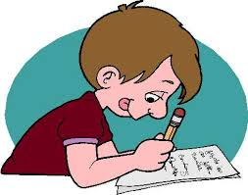

DERS ÇALIŞMAK KİMİN GÖREVİDİR?

Slide 9
Verimli ders çalışmayı sağlamak için önce şu düşüncelerinizi yenin…
“Bugün, günümde değilim.”
“Moral bozucu bir gün.”
“Şu matematiği nasıl halledeceğim?”
“Fen ile aram ne zaman düzelecek?”
“Yaaa yine mi ders?”

Slide 10


Slide 11
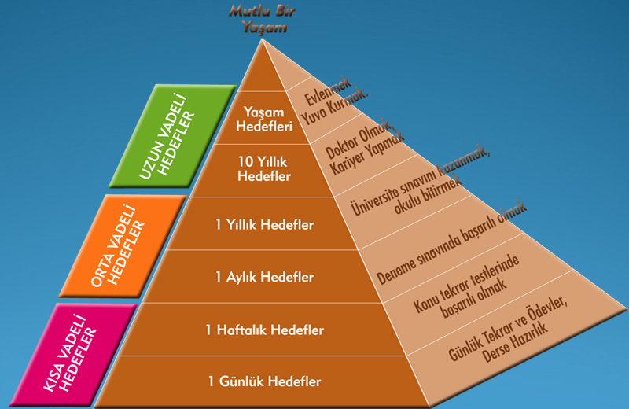
Hedefler:
Zamanın ve fırsatların etkili biçimde kullanılmasına Dikkatimizin dağılmamasına , Daha az hayal kurmamıza, Planlı ve programlı çalışmamıza yardım eder.
Her çalışma bir amaca yönelik olmalıdır.
sınıfını BAŞARILI BİR ŞEKİLDE geçmek, okulunu bitirmek ve sınavı kazanmak
MOTİVASYON SAĞLAR.

Slide 12
Verimli Ders Çalışma Yolları

Slide 13

Uygun bir çalışma ortamı hazırlayın
Ders çalıştığınız oda iyi havalandırılmış, uygun ısıda ve yeteri kadar aydınlatılmış olmalıdır.
Havalandırılmamış oda, oksijen eksikliği nedeniyle baş ağrısı yapar ve verimi düşürür.

Slide 14

Uygun bir çalışma ortamı hazırlayın
Çalışma ortamı sessiz olmalıdır. Dışardan gelen gürültü, ses, radyo ve televizyon sesi dikkatin dağılmasına neden olur.

Slide 15

Uygun bir çalışma ortamı hazırlayın
Ahmet ders çalışıyor
bizim sessiz olmamız lazım
Çalışma ortamında aile bireyleri ile birlikte olma zorunluluğunuz varsa onlardan sessiz olmalarını istemelisiniz. (televizyonu, radyoyu açmamak, yüksek sesle konuşmamak gibi)

Slide 16
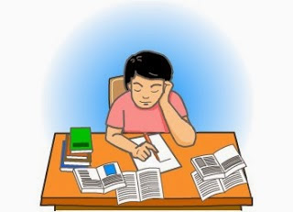
Uygun bir çalışma ortamı hazırlayın
Her gün değişik yerlerde ders çalışmayın. Ders çalışmanız için ayrılmış bir oda ya da bir köşeniz olsun ve çalışmalarınızı orada yapın.

Slide 17
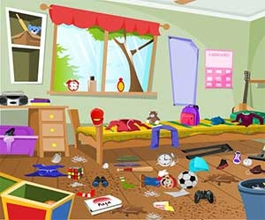
Uygun bir çalışma ortamı hazırlayın
Dağınık bir odada ders çalışmayın. Ders çalıştığınız ortamın derli toplu olmasına dikkat edin. Dağınık bir ortamda dikkatiniz dağılır ve dersinize odaklanamazsınız.

Slide 18
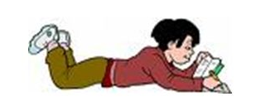
Uygun bir çalışma ortamı hazırlayın
Yatarak ya da uzanarak ders çalışmayın. Yatarak ders çalıştığınızda uykunuz gelebilir. Bu nedenle masada çalışmanız etkili olacaktır.

Slide 19
Uygun bir çalışma ortamı hazırlayın
Masanızda dersle ilgili kitap, defter ve araç-gereçler dışında dikkatinizi dağıtacak başka bir şey bulundurmayın.

Slide 20


Uygun bir çalışma ortamı hazırlayın
Televizyon izleyerek veya müzik dinleyerek ders çalışmayın. İki ayrı işi birlikte yaptığınızda ilginiz bölünür ve dersinize tüm dikkatinizi veremezsiniz.

Slide 21
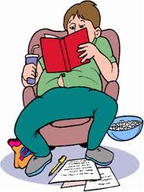
Uygun bir çalışma ortamı hazırlayın
Ders çalışırken bir şeyler atıştırmayın. Yeme ve çalışma saatlerinizi dikkatli planlayın.

Slide 22
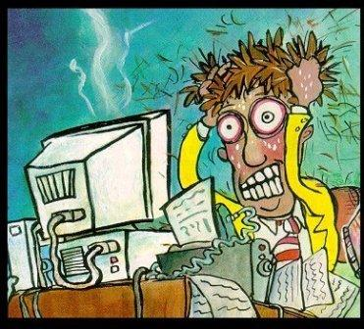
Bilgisayar ve televizyonda geçirdiğiniz süreyi azaltın
Televizyon ve bilgisayar karşısında geçirdiğiniz süreyi sınırlandırın.
Televizyon ve bilgisayarın ders çalışmanıza engel olmasına izin vermeyin.

Slide 23
Sorumluluklarınızın farkında olun
Evde ve okulda yapmakla sorumlu olduğunuz çeşitli görevleriniz var.
Sorumluluklarınızın neler olduğunu bilin ve yerine getirmeye özen gösterin.

Slide 24
Ödevlerinizi günü gününe yapın
Ödev yapma alışkanlığı edinin ve ödevlerinizi zamanında yapın.

Slide 25

Dersi derste dinleyin
Derste ders dışında başka şeylerle ilgilenmeyin. Öğretmeninizi dikkatlice dinleyerek anlattıklarını kavramaya çalışın.

Slide 26
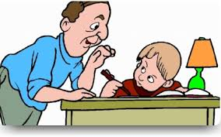
DERSTE ÖĞRETMENİNİ DİNLEMELİSİN. EĞER ÖĞRETMENİNE SORU SORMAK İSTİYORSAN PARMAK KALDIRARAK SORMALISIN
BİLEMEDİĞİN VE ZORLANDIĞIN ZAMAN ÖĞRETMENİNDEN YARDIM İSTEMEYE ÇEKİNME

Slide 27
DERSİ DERSTE ÖĞRENEBİLİRSİNİZ
Anlatılanları derste öğrenemediğiniz zaman dersten sonra öğretmeninizden veya bir arkadaşınızdan öğrenmeye çalışın
O gün derste öğreneceğiniz konuları okuyarak gelin
Dersten önce konuları okurken yanıtlanmasını isteyeceğiniz soruların neler olabileceğini düşünün.Soru-cevap şeklinde dinlemenin ve okumanın daha iyi öğrenme sağlamaktadır.
Ders dinlerken oturuşumuza dikkat etmeliyiz
Dikkatli olmaya çalışmalıyız. Derse katılımımızı öğretmene göstermeliyiz.

Slide 28

DERSİ, DERSTE DİNLEMEZSENİZ…
Akşam eve gidince konuyu anlamak için ekstra zaman kaybı.
Konular birikir.
Yazılılarda istenen notlar alınamaz.
Hergün 45 dk çalışmak mı, yazılıya bir - iki gün kala 4-5 saat çalışmak mı?
Son gün 4-5 saat çalışsanız da konuları hazmetmek kolay değil.

Slide 29

Aralıklı tekrarlar yaparak unutmayı önleyin
Öğrendiğiniz konuları unutmamak için belli aralıklarla tekrar edin.

Slide 30

TEKRAR
Öğrenilen bilgilerin % 70’i 1 saat içinde, % 80’i 24 saat içinde unutulmaktadır.
Unutmayı azaltan en önemli etkinlik tekrardır!
Özellikle uykudan önce ya da sabah kalktığınızda yapılan tekrarlar unutmayı engeller.
Sürekli ve belirli aralıklarla tekrar yapın.
Haftanın belirli saatlerini, ayın belirli günlerini tekrar yapmak amacıyla belirleyin.
Tuttuğunuz notlarla tekrar yaparsanız zaman kazanırsınız.
Bir başkasına anlatarak tekrar yapmanın da büyük yararı vardır.
Tekrar yaparken aynı türden dersleri bir arada çalışmayın. Bu durum sıkıcı olacağı için dikkatinizi dağıtır.

Slide 31
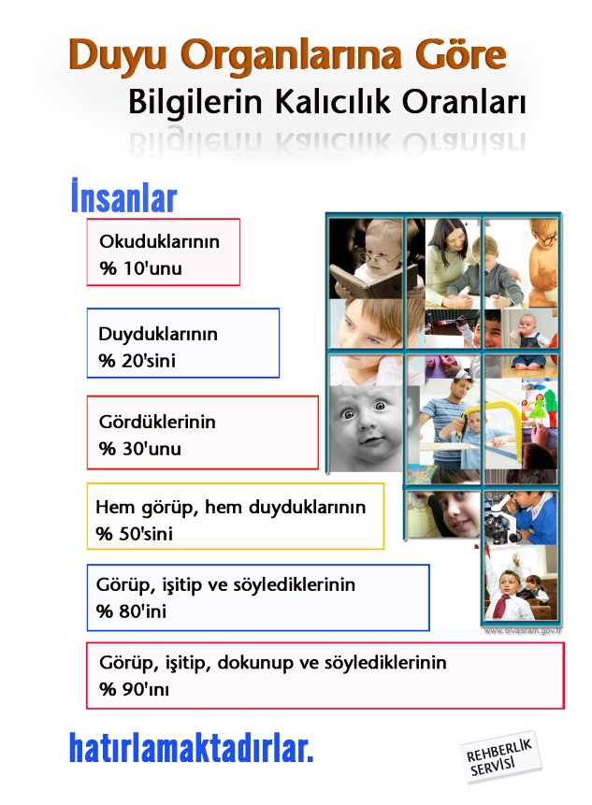
NOT TUTMA
Bilgiyi saklamanın ve ilerde anımsamanın en etkili yolu not almak, daha sonra bu bilgileri tekrarlamaktır.
Not alarak derse katılan öğrencinin dikkati dağılmaz.
Not tutmada en önemli ilke, anlatılanları bire bir yazmak değil, önemli kısımları, ana düşünceleri dinleyenin kendi cümleleriyle yazmasıdır.
Alınan notlar eve gidince temize çekilirse hafızaya daha iyi yerleşir.

Slide 32


İYİ NOT TUTMANIN ÖN ŞARTI
Not tutmadan önce öğretmenin anlattıkları iyice dinlenmeli öğretmen söyledikten sonra not tutulmalı.
Öğretmenin üzerinde durduğu ve önemli olduğunu söylediği yerlerin sınav sorusu olabileceği dikkatli öğrenciler tarafından kolayca anlaşılabilir.
Notlarınızı not kağıdına küçük küçük ve sıkıştırarak almayın.
Mümkünse notlarınızı deftere yazın. Kağıtların kaybolma veya karışma olasılığı vardır.
Devamsızlık yapmayın.

Slide 33
ÖZET ÇIKARMA
Yeni bir konuyu iyice öğrendikten sonra özetini çıkarmaya çalışın ve bunu öğrendiğiniz tüm konulara uygulamaya çalışın.
Yeni öğrendiğiniz konularda özet çıkarmanız daha iyi kavramanızı sağlayacaktır.
Sınavda çıkabilecek sorular ve cevapları şekilde de derslerin önemli konularını özet çıkarabilirsiniz.

Slide 34

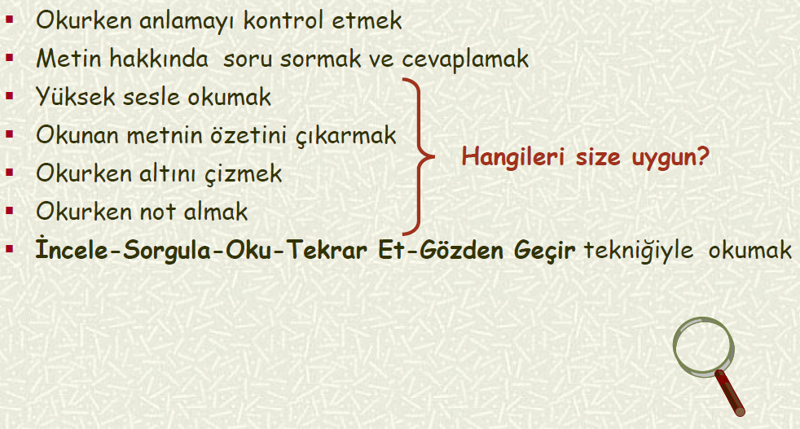
VERİMLİ OKUMA

Slide 35
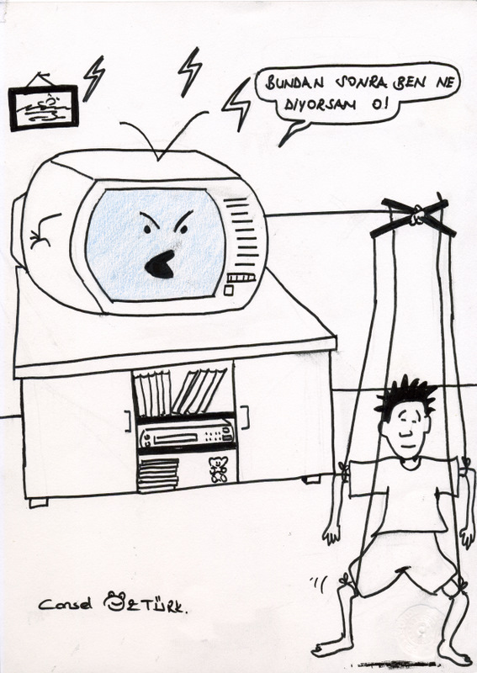

Slide 36



BAŞARILI OLMAK İSTEYEN ÖĞRENCİ NE YAPAR?
TABİKİ KİTAP OKUMAYI DA İHMAL ETMEZ.

Slide 37

Kimler nasıl çalışıyor bakalım?
Çalışmalarınız mümkünse çalışma masasında olsun

Slide 38
Kendinizi başkalarıyla kıyaslamayın
Yapabildiklerinizi ya da yapamadıklarınızı arkadaşlarınızla kıyaslamayın.
Kendinizi yine kendinizle kıyaslayarak bir sonraki sefere daha iyisini yapmaya çalışın.

Slide 39
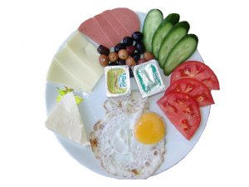
Dengeli beslenin
Beslenmenize dikkat edin. Günün en önemli öğünü kahvaltıdır. Kahvaltı yapmadan okula gelmeyin.

Slide 40


Akşam yatmadan çanta hazırlığımızı yapıyor muyuz ?

Slide 41

Yeterli miktarda uyuyun
Bir uyku düzeniniz olsun. Yeterli miktarda uyumadığınızda ertesi gün okulda dikkatinizi toplayamazsınız ve dersleri anlamakta zorlanırsınız.

Slide 42
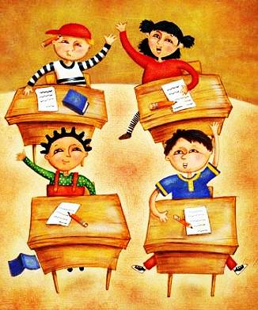
PLAN YAPMALISIN
Plan demek:
"nasıl",
"ne zaman" ve
"nerede" çalışacağınıza karar vermek demektir.

Slide 43

ZAMANIN İYİ KULLANILMASI
VE PLANLANMASI
NASIL BİR ZAMANLAMA ,DERS ÇALIŞIRKEN EN YÜKSEK VERİMİ SAĞLAR
40’+5’+15’=60’
45 dakika ders çalıştıktan sonra
5 dakika çalıştığınız konuları gözden geçirmelisiniz
Her çalışma süresinden sonra da 15 dakikalık bir dinlenme arası vermelisiniz.
En verimli çalışma aralıklı çalışmadır.
Birbirine benzeyen dersler üst üste çalışılmamalıdır.

Slide 44

BAŞARIYA ULAŞMADA EVDE DERS ÇALIŞIRKEN
HAFTA İÇİ
30 Dk Okul Tekrarı
1 Saat Ödevler
1 saat Yarınki Derslere Hazırlık
40 Dk Test Çözümü

Slide 45
BAŞARIYA ULAŞMADA EVDE DERS ÇALIŞIRKEN
HAFTA SONU
CUMARTESİ | Her Ders İçin 40 konu +30 Dk Test
PAZAR | Her Ders için 40 Konu + 30 Dk Test
O Hafta çalışılan konuların kısa tekrarı

Slide 46
PROGRAM YAPILIRKEN ŞU İLKELERİ GÖZÖNÜNDE BULUNDURUNUZ
Bir günde kaç saat çalışabileceğinizi belirleyin,
Günün hangi saatlerinde çalışabileceğinizi belirleyin,
Çalışmak için belirlediğiniz saatler , yorgun olmayacağınız ve çalışma dışında her şeye “hayır” diyebileceğiniz saatler olsun.
Programı tamamladığınızda , programda değişiklik yapma ihtiyacı duyup duymadığınızı kontrol edin,
Çalışmak için belirlediğiniz saatte çalışma odanızda ve masanızda olun.Çalışma isteğiniz yoksa bile lütfen masadan kalkmayın ve başka bir şeyle ilgilenmeyin

Slide 47
Program Nasıl Hazırlanır?
1. Aşama
  Eksiklerinizi tespit etmeli,
  Her ders ile ilgili hangi konuları öğreneceğinizi belirlemeli,
  Bunları sıralamalısınız.
2. Aşama
  Belirlediğiniz konuları haftanın günlerine bölmeli ve her günü bir veya birkaç konu çalışacak şekilde ayarlamalısınız.
3. Aşama
  Günlük Ders çalışma zamanınızı,
  Okuldaki sürenizi,
  Sosyal aktivitelerinizi,
  Fizyolojik ihtiyaçlarınızı gidereceğiniz süreleri dikkate almalısınız.

Slide 48
İyi Bir Program Nasıl Olmalıdır?
İdeal program, uygulanabilen programdır.
Ağır değil, esnek bir yapıda olmalıdır.
Aynı güne ait dersler içeriği birbirine benzemeyenlerden oluşmalıdır.
Bir derse ait süre 4-5 saat gibi uzun bir zaman dilimine sarkmamalıdır.
Mantık içerikli dersler, sabah saatlerine, yorum içerikli dersler ise akşam saatlerine denk getirilmelidir.
Hazırlanan programa zorunluluktan değil sorumluluk taşıyarak uymalısınız.

Slide 49
İyi Bir Program Nasıl Olmalıdır?
Önemli olan programı kiminle hazırladığınız değil, programın uygulanabilir olup olmadığıdır.
Programın içeriği öncelikle konu tekrarına çoğunlukla ise ders çalışmaya ayrılmalıdır.
Günlük, haftalık ve aylık tekrarlar programa yansıtılmalıdır.
Sene başındaki program yapısı ile sene ortası ve sonundaki program yapısı birbirinden farklı olmalıdır.

Slide 50
HAFTALIK DERS ÇALIŞMA PROGRAMI
SAAT | PAZARTESİ | SAAT | SALI | SAAT | ÇARŞAMBA | SAAT | PERŞEMBE | SAAT | CUMA | SAAT | CUMARTESİ | SAAT | PAZAR
06:30 | KALKIŞ KAHVALTI OKULA HAZIRLIK | 06:30 | KALKIŞ KAHVALTI OKULA HAZIRLIK | 06:30 | KALKIŞ KAHVALTI OKULA HAZIRLIK | 06:30 | KALKIŞ KAHVALTI OKULA HAZIRLIK | 06:30 | KALKIŞ KAHVALTI OKULA HAZIRLIK | 07:00 08:00 | KALKIŞ KAHVALTI | 07:00 08:00 | KALKIŞ KAHVALTI
07.00 12.30 | OKUL | 07.00 12.30 | OKUL | 07.00 12.30 | OKUL | 07.00 12.30 | OKUL | 07.00 12.30 | OKUL | 08:00 09:00 | KURS | 09:00 10:00 | KURS
12:30 15.00 | YEMEK DİNLENME | 12:30 15.00 | YEMEK DİNLENME | 12:30 15.00 | YEMEK DİNLENME | 12:30 15.00 | YEMEK DİNLENME | 12:30 15.00 | YEMEK DİNLENME | 09:00 10:00 | KURS | 10:00 11:00 | KURS
15:00 15.40 | OKUL TEKRARI | 15:00 15.40 | OKUL TEKRARI | 15:00 15.40 | OKUL TEKRARI | 15:00 15.40 | OKUL TEKRARI | 15:00 15.40 | OKUL TEKRARI | 10:00 11:00 | KURS | 11:00 12:00 | KURS
16.00 16.40 |  | 16.00 16.40 |  | 16.00 16.40 | TÜRKÇE | 16.00 16.40 | FEN BİLGİSİ | 16.00 16.40 | İNGİLİZCE | 11:00 12:00 | KURS | 12:00 13:00 | KURS
17.00 17.40 |  | 17.00 17.40 |  | 17.00 17.40 | MATEMATİK | 17.00 17.40 | HAYAT BİLGİSİ | 17.00 17.40 | MATEMATİK | 12:00 14:00 | KURS | 13:00 14:00 | KURS
18:00 19.00 | YEMEK, TV DİNLENME | 18:00 19.00 | YEMEK, TV DİNLENME | 18:00 19.00 | YEMEK, TV DİNLENME | 18:00 19.00 | YEMEK, TV DİNLENME | 18:00 19.00 | YEMEK, TV DİNLENME | 14:00 18:00 | SERBEST DİNLENME YEMEK | 14:00 18:00 | SERBEST DİNLENME YEMEK
19:00 19:40 | YARINKİ DERSE HAZIRLIK-SERBEST ZAMAN | 19:00 19:40 | YARINKİ DERSE HAZIRLIK-SERBEST ZAMAN | 19:00 19:40 | YARINKİ DERSE HAZIRLIK-SERBEST ZAMAN | 19:00 19:40 | YARINKİ DERSE HAZIRLIK-SERBEST ZAMAN | 19:00 19:40 | SERBEST ZAMAN | 19:00 19:40 | YAZILI,ÖDEV HAZIRLIK, DERS TEKRARI | 19:00 19:40 | YAZILI,ÖDEV HAZIRLIK, DERS TEKRARI
20:00 20.30 | KİTAP OKUMA | 20:00 20.30 | KİTAP OKUMA | 20:00 20.30 | KİTAP OKUMA | 20:00 20.30 | KİTAP OKUMA | 20:00 20.30 | KİTAP OKUMA | 20:00 20.40 | YAZILI,ÖDEV HAZIRLIK, DERS TEKRARI | 20:00 20.40 | YAZILI,ÖDEV HAZIRLIK, DERS TEKRARI
20.40 21.20 |  | 20.40 21.20 |  | 20.40 21.20 |  | 20.40 21.20 |  | 20.40 21.20 |  | 20.50 21.20 | KİTAP OKUMA | 20.50 21.20 | KİTAP OKUMA
21:30 | YATIŞ | 21:30 | YATIŞ | 21:30 | YATIŞ | 21:30 | YATIŞ | 21:30 | YATIŞ | 21:30 | YATIŞ | 21:30 | YATIŞ

Slide 51
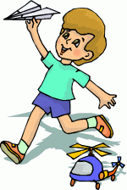
Hafta sonları ve yaz tatillerinde yeteri kadar dinlenin
Ders çalışmaya vakit ayırdığınız gibi dinlenmeye ve eğlenmeye de yeteri kadar vakit ayırın.

Slide 52
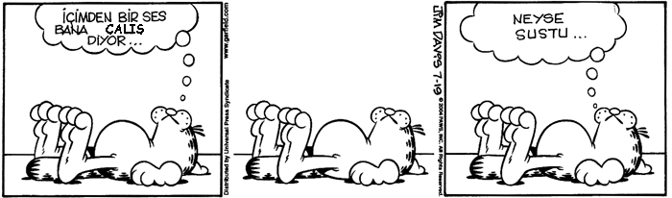

Slide 53
Başarabilmek İçin
ÖNCELİKLE
BAŞARACAĞINIZA
YÜREKTEN
İNANIN

Slide 54


Slide 55
Lütfen ayağa kalkın ve çaba gösterin…

Slide 56


